Slide 1
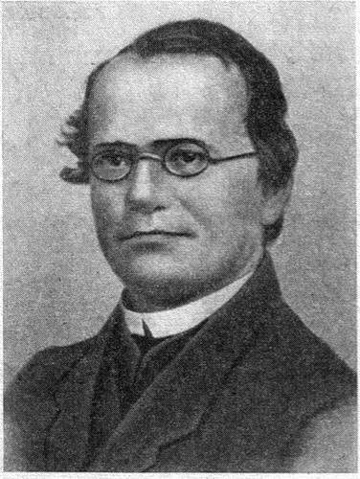
Мендель Грегор Йоганн

Slide 2
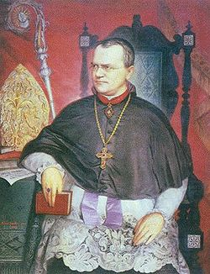
Дата народження:22 липня 1822 року
Місце народження: Хейнцендорф,Австро-Угорщина, тепер Гинчице (частина села Вражне)
Дата смерті: 6 червня 1884 року(61 рік)
Місце смерті: Брно,Австро-Угорщина
Громадянство:Австрійська імперія
Національність:чех
Наукова сфера: Генетика
Місце роботи: Абатство Св. Томаса,Брно
Відомий як:Батько генетики,першовідкривач законів спадковості

Slide 3
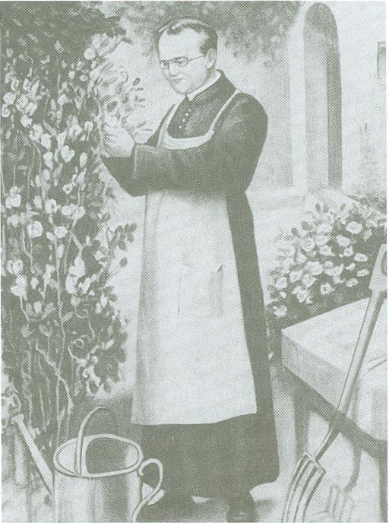

Йоганн Мендель народився 20 липня 1822 року у селянській родині Антона та Розини Мендель у маленькому містечку Хейнцендорф (Австро-Угорщина, тепер Гинчице (частина села Вражне) у Новому Їчині, Чехія). Уже змалку цікавився природою,коли працював садівником.

Slide 4
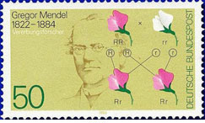
Провчившись два роки в філософських класах інституту Ольмюца, в 1843 він постригся в ченці Августинського монастиря Св. Фоми в Брюнні (нині Брно, Чехія) і взяв ім'я Грегор. З 1844 по 1848 р. навчався в Брюнському богословському інституті. У 1847 році став священиком. Самостійно вивчав безліч наук, заміняв відсутніх викладачів грецької мови і математики в одній зі шкіл . Отримав звання викладача, але мав незадовільні оцінки з біології та геології. У період із 1851 до 1853 рік навчається у Віденському університеті .

Slide 5
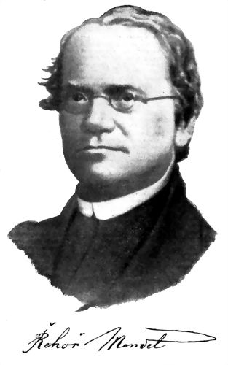
У 1849-1851 рр.. викладав у Зноймській гімназії математику, латинську та грецьку мови. У період 1851-53 року, завдяки настоятелю, навчався природної історії у Віденському університеті, в тому числі під керівництвом Унгера - одного з перших цитологів світу.
Будучи у Відні, Мендель зацікавився процесом гібридизації рослин і, зокрема, різними типами гібридних нащадків і їх статистичними співвідношеннями.

Slide 6
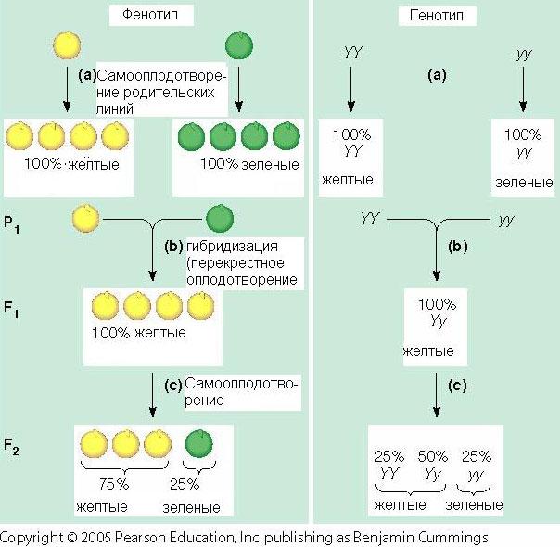
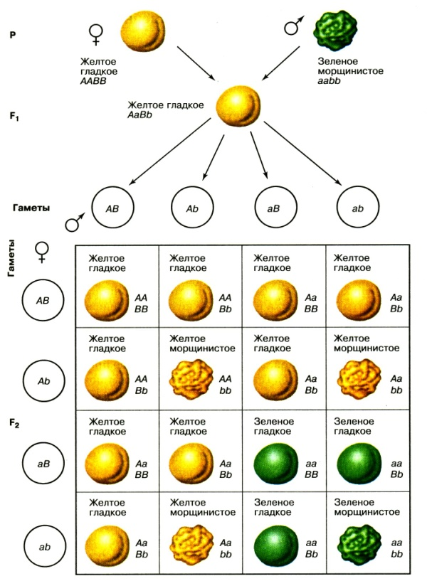
У 1854 році Мендель отримав місце викладача фізики та природної історії у Вищій реальній школі в Брюнні, не будучи дипломованим фахівцем. Ще дві спроби скласти іспит з біології в 1856 році закінчилися провалом, і Мендель залишався як і раніше ченцем, а пізніше - абатом Августинського монастиря.
Надихнувшись вивченням змін ознак рослин, з 1856 по 1863 р. став проводити досліди на горосі в експериментальному монастирському саду, і сформулював закони, що пояснюють механізм успадкування, відомі нам як «Закони Менделя».

Slide 7

8 березня 1865 Мендель доповів результати своїх дослідів Брюннському Товариству натуралістів, яке в кінці наступного року опублікувало конспект його доповіді у черговому томі "Праць Товариства ..." під назвою "Досліди над рослинними гібридами". Цей том потрапив в 120 бібліотек університетів світу. Мендель замовив 40 окремих відбитків своєї роботи, з яких майже всі розіслав великим дослідникам-ботанікам. Але робота не викликала інтересу у сучасників.

Slide 8
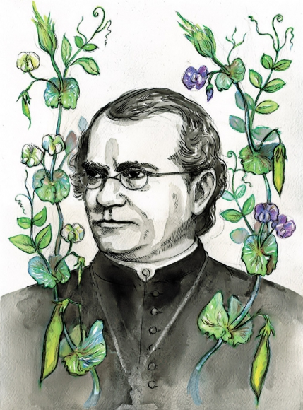
Мендель зробив відкриття надзвичайної важливості, і сам спочатку був у цьому переконаний. Але потім він зробив ряд спроб підтвердити це відкриття на інших біологічних видах, і з цією метою провів серію дослідів зі схрещування різновидів Нечуйвітру - рослини сімейства айстрових, потім - по схрещуванню різновидів бджіл. В обох випадках його чекало трагічне розчарування: результати, отримані ним на горосі, на інших видах не підтверджують. Причина була в тому, що механізми запліднення і Нечуйвітру, і бджіл, мали особливості, про які в той час науці ще не було відомо, а тими методами схрещування, якими користувався Мендель у своїх дослідах, ці особливості не враховувалися. В кінці-кінців великий учений сам зневірився в тому, що зробив відкриття.

Slide 9
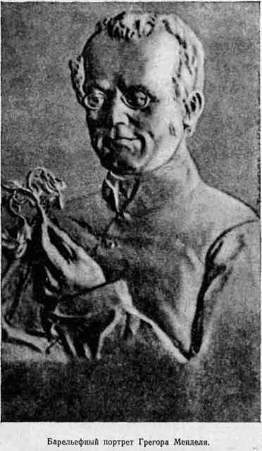
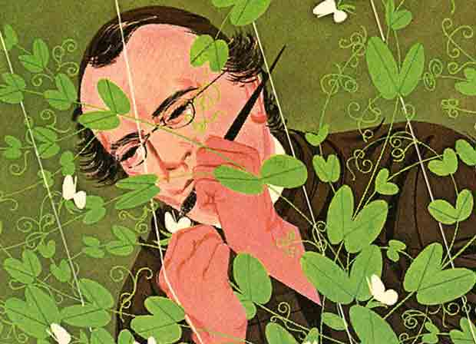
У 1868 р. Мендель був обраний настоятелем монастиря і більше біологічними дослідженнями не займався. Тільки на початку XX століття, з розвитком уявлень про гени, була усвідомлена вся важливість зроблених ним висновків (після того як ряд інших вчених незалежно один від одного заново відкрили вже виведені Менделем закони успадкування).

Slide 10
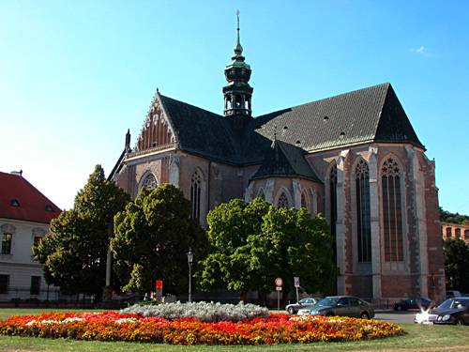
Августинське Абатство,Брно

